Slide 1



XXXV AEDEM Annual Meeting
Digital Transformation in Higher Education: A Descriptive Analysis of International Experiences in Latin America
Karen Núñez Valdés: k.nunez.valdes@gmail.com
Universidad de las Américas (Chile)
Luis Manuel Cerdá Suárez: luis.cerda@unir.net
Susana Quirós y Alpera: susana.quiros@unir.net
Universidad Internacional de La Rioja (UNIR, Spain)
Logroño (La Rioja, Spain), from 3rd to 4th of June, 2021

Slide 2
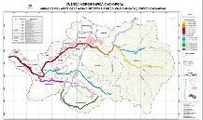





CONTENIDO
Digital Transformation in Higher Education: A Descriptive Analysis of
International Experiences in Latin America
1
Introducción
2
Transformación Digital en Instituciones de Educación Superior
3
Transformación Digital en Educación Superior Latinoamericana
4
Transformación Digital: el caso de Chile
5
Discusión, Conclusiones y Prospectiva
2

Slide 3
Digital Transformation in Higher Education: A Descriptive Analysis of
International Experiences in Latin America
Cambios sustanciales en el comportamiento estudiantil …
…como resultado de la digitalización de la sociedad…
Necesidad de investigar y abordar estudios que nos permitan comprender el nuevo ecosistema…
…que ha mejorado
exponencialmente el
manejo de las TIC.
… en el que instituciones de educación
superior y estudiantes están involucrados.
INTRODUCCIÓN | TRANSF. DIGITAL EN EDUCACIÓN SUPERIOR | TRANSFORMACIÓN DIGITAL EN EDUCACIÓN SUPERIOR EN AMÉRICA LATINA | EL CASO DE CHILE | DISCUSIÓN, CONCLUSIONES Y PROSPECTIVA
3

Slide 4
Digital Transformation in Higher Education: A Descriptive Analysis of
International Experiences in Latin America
Esta investigación explora cómo la adopción de tecnologías por las universidades proporciona un contexto para comprender la digitalización.
Se persiguen los siguientes objetivos:
2) Evaluar las principales dimensiones para comprender la transformación digital desde una perspectiva latinoamericana, en términos empíricos.
1) Caracterizar la transformación digital en educación superior como un conjunto de dimensiones proporcionando una gama de voces relevantes sobre el papel que juegan los ecosistemas educativos en esta transformación…
INTRODUCCIÓN | TRANSF. DIGITAL EN EDUCACIÓN SUPERIOR | TRANSFORMACIÓN DIGITAL EN EDUCACIÓN SUPERIOR EN AMÉRICA LATINA | EL CASO DE CHILE | DISCUSIÓN, CONCLUSIONES Y PROSPECTIVA
4

Slide 5
Digital Transformation in Higher Education: A Descriptive Analysis of
International Experiences in Latin America
En su trabajo de 2019, Jensen examina diversos aspectos dentro de las instituciones de educación superior, para evaluar el nivel de transformación digital:
Cambios desde la perspectiva de la gobernanza institucional general
Uso de la tecnología en el proceso de Enseñanza-Aprendizaje,
Revisión del progreso hacia el manejo de recursos educativos abiertos (REA), como en la Ciencia Abierta
Disponibilidad de infraestructuras de conocimiento digital, como la Biblioteca en línea
Se estableció un Grupo de Consejeros Expertos, compuesto por miembros de la Asociación Internacional de Universidades (IAU) y expertos mundiales
El proceso de recolección de datos se dividió en consultas bien diferenciadas:
Específicamente, a las Instituciones de Educación Superior
Globalmente, a todos los estratos representativos de dichas instituciones
INTRODUCCIÓN | TRANSF. DIGITAL EN EDUCACIÓN SUPERIOR | TRANSFORMACIÓN DIGITAL EN EDUCACIÓN SUPERIOR EN AMÉRICA LATINA | EL CASO DE CHILE | DISCUSIÓN, CONCLUSIONES Y PROSPECTIVA

Slide 6
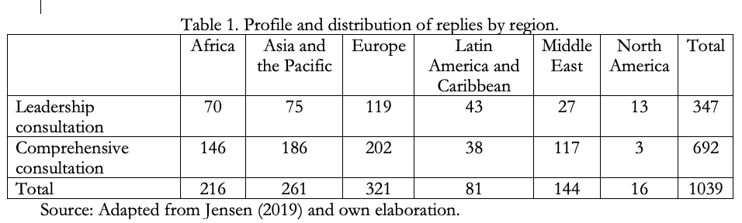
Digital Transformation in Higher Education: A Descriptive Analysis of
International Experiences in Latin America
Tabla 1. Perfil y distribución de respuestas por región
Fuente: Jensen (2019).
INTRODUCCIÓN | TRANSF. DIGITAL EN EDUCACIÓN SUPERIOR | TRANSFORMACIÓN DIGITAL EN EDUCACIÓN SUPERIOR EN AMÉRICA LATINA | EL CASO DE CHILE | DISCUSIÓN, CONCLUSIONES Y PROSPECTIVA

Slide 7
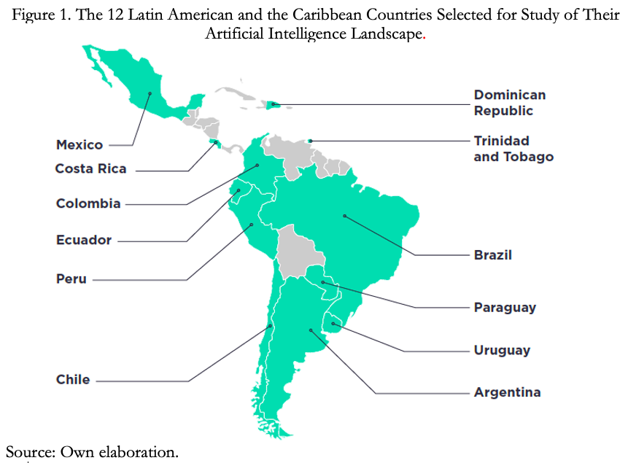
Digital Transformation in Higher Education: A Descriptive Analysis of
International Experiences in Latin America
Figura 2. Los 12 países de América Latina y el Caribe seleccionados para el estudio de su panorama en Inteligencia Artificial
Geo-codificación
Unión
Espacial
INTRODUCCIÓN | TRANSF. DIGITAL EN EDUCACIÓN SUPERIOR | TRANSFORMACIÓN DIGITAL EN EDUCACIÓN SUPERIOR EN AMÉRICA LATINA | EL CASO DE CHILE | DISCUSIÓN, CONCLUSIONES Y PROSPECTIVA

Slide 8
Geo-codificación
Digital Transformation in Higher Education: A Descriptive Analysis of
International Experiences in Latin America
Principales hallazgos del informe relacionados con la educación superior:
Todos los países considerados poseen algún tipo de estrategia digital. México y Argentina incluyen el desarrollo en una propuesta de estrategia nacional.
La escasez de infraestructura digital en la región es un desafío clave en términos de Inteligencia Artificial. Independientemente de las diferencias registradas entre áreas rurales y urbanas, la falta de conectividad es predominante en los 12 países estudiados.
En términos de género, escolarización y competencia en lengua extranjera, una mujer por cada dos hombres de la región participa en algún programa STEM (Ciencia, Tecnología, Ingeniería y Matemáticas), con un nivel promedio en Lengua Inglesa del 56%.
Cerca del 75% de las principales universidades de América Latina y el Caribe cuentan con investigación y desarrollo de sistemas autónomos. Más del 96% de dichas universidades ofrecen titulaciones relacionadas con la Inteligencia Artificial, teniendo el 50% de ellas su propio laboratorio o centro especializado.
INTRODUCCIÓN | TRANSF. DIGITAL EN EDUCACIÓN SUPERIOR | TRANSFORMACIÓN DIGITAL EN EDUCACIÓN SUPERIOR EN AMÉRICA LATINA | EL CASO DE CHILE | DISCUSIÓN, CONCLUSIONES Y PROSPECTIVA

Slide 9
Digital Transformation in Higher Education: A Descriptive Analysis of
International Experiences in Latin America
Figura 3. Promedios gubernamentales digitales, 2019
Fuente: Adaptación de la OCDE, 2020)
INTRODUCCIÓN | TRANSF. DIGITAL EN EDUCACIÓN SUPERIOR | TRANSFORMACIÓN DIGITAL EN EDUCACIÓN SUPERIOR EN AMÉRICA LATINA | EL CASO DE CHILE | DISCUSIÓN, CONCLUSIONES Y PROSPECTIVA

Slide 10
Unión Espacial
Digital Transformation in Higher Education: A Descriptive Analysis of
International Experiences in Latin America
El caso de Chile resulta particularmente relevante, respaldado por los siguientes argumentos:
Chile es, según el Indicador de Desarrollo Humano de las Naciones Unidas es la primera nación de Latino América;
Se posiciona en los puestos de cabeza de la región, según el informe del Programa Internacional de Evaluación de Estudiantes (PISA);
Las Universidades Chilenas se encuentran entre las más consolidadas de las instituciones de Educación Superior de América Latina.
La transformación Digital en Chile comenzó hace algunos años y se ha convertido en una realidad en diferentes áreas sociales.
Chile es uno de los países con mayor crecimiento tecnológico (el cuarto a nivel regional), aunque es desigual, dada la estrecha vinculación de este desarrollo a los niveles socioeconómicos.
INTRODUCCIÓN | TRANSF. DIGITAL EN EDUCACIÓN SUPERIOR | TRANSFORMACIÓN DIGITAL EN EDUCACIÓN SUPERIOR EN AMÉRICA LATINA | EL CASO DE CHILE | DISCUSIÓN, CONCLUSIONES Y PROSPECTIVA

Slide 11
Digital Transformation in Higher Education: A Descriptive Analysis of
International Experiences in Latin America
DISCUSIÓN, CONCLUSIONES Y PROSPECTIVA
Las principales contribuciones están orientadas a describir procesos estratégicos, liderados por gerentes e implementados a través de diversas actividades en instituciones de Educación Superior
Se ha descrito un extenso panorama para comprender cómo opera la transformación digital
Se ha empleado el ecosistema educativo chileno para entender mejor el funcionamiento de un entorno educativo particular
La presencia de proyectos tecnológicos
en diferentes regiones y países facilita la implementación de un estándar de calidad en la gestion de la transformación digital en
eventos e instituciones.
INTRODUCCIÓN | TRANSF. DIGITAL EN EDUCACIÓN SUPERIOR | TRANSFORMACIÓN DIGITAL EN EDUCACIÓN SUPERIOR EN AMÉRICA LATINA | EL CASO DE CHILE | DISCUSIÓN, CONCLUSIONES Y PROSPECTIVA
11

Slide 12
XXXV AEDEM Annual Meeting
Digital Transformation in Higher Education: A Descriptive Analysis of International Experiences in Latin America
Karen Núñez Valdés: k.nunez.valdes@gmail.com
Universidad de las Américas (Chile)
Luis Manuel Cerdá Suárez: luis.cerda@unir.net
Susana Quirós y Alpera: susana.quiros@unir.net
Universidad Internacional de La Rioja (UNIR, Spain)
Logroño (La Rioja, Spain), from 3rd to 4th of June, 2021

